Slide 1
CoP 7
การพัฒนานักศึกษาสู่ Thailand 4.0

Slide 2
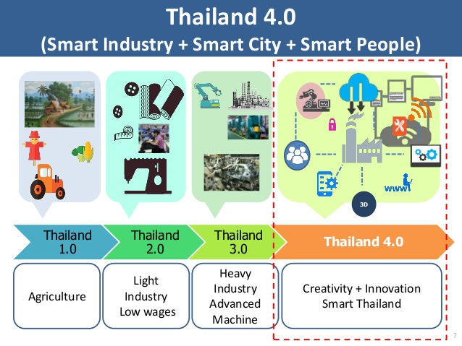

Slide 3
การพัฒนานักศึกษาสู่ Thailand 4.0
สถาบันอุดมศึกษาซึ่งมีบทบาทหน้าที่ในการผลิตบัณฑิต จะต้องเชื่อมโยงกับความต้องการพัฒนา กำลังคนใน Thailand 4.0 โดยปรับเปลี่ยนจากบทบาทจากการสอนเพื่อให้ความรู้ไปเป็นการพัฒนานักศึกษาให้เกิด “การเปลี่ยนแปลงตัวผู้เรียน” (Outcome) ผ่านกิจกรรมที่สร้างประสบการณ์การเรียนรู้ และการ จัดการศึกษาที่เน้นให้ผู้เรียนได้ลงมือปฏิบัติและสร้างคุณค่าจากสิ่งที่เรียนรู้ เพื่อพัฒนาสังคมและการดำเนินชีวิตมากกว่าแค่การเรียนรู้ในศาสตร์เท่านั้น

Slide 4
การพัฒนานักศึกษาสู่ Thailand 4.0
ดังนั้น การพัฒนานักศึกษาจะต้องพัฒนาควบคู่ไปกับงานด้านวิชาการจะต้องปรับตัวและเตรียมการรองรับความเปลี่ยนแปลงของสังคมยุคใหม่ ในการสร้างความตระหนักแก่นักศึกษาให้เล็งเห็นความสำคัญของการแก้ไขปัญหาด้านต่างๆ ของประเทศ โดยยึดฐานความคิดของหลักปรัชญาเศรษฐกิจพอเพียง รวมทั้งพัฒนานักศึกษาให้มีภูมิคุ้มกันในการดำเนินชีวิตให้เหมาะสม โดยเริ่มตั้งแต่การกำหนดนโยบาย การวางแผนงานโครงการ การสนับสนุนงบประมาณ และพัฒนาบุคลากรด้านกิจการนักศึกษาให้เอื้อต่อการพัฒนานักศึกษาอย่างเหมาะสม

Slide 5
การพัฒนานักศึกษาสู่ Thailand 4.0
นักศึกษายุค 4.0
การมีส่วนร่วม
บูรณาการ
รูบแบบกิจกรรม
การสร้างเครือข่าย
บุคคลต้นแบบ
หน่วยงานสนับสนุน
งบระมาณ

Slide 6
การพัฒนานักศึกษาสู่ Thailand 4.0
มีความสุข
คนดี
คนเก่ง
ความพอเพียง

Slide 7
...THANK YOU…

